Slide 1
令和７年３月７日（金）
令和６年度相談支援従事者指導者養成研修会（フォローアップ）
ケアマネジメント基礎コース
演習資料

Slide 2
ケアマネジメント基礎コース 実践報告 Ⅰ
11：10～12：10
名古屋市総合リハビリテーション事業団 小島 一郎

Slide 3
ケアマネジメント基礎コース カリキュラム

Slide 4
＊体制整備については
実践報告Ⅲで！

Slide 5
アイスブレイク（自己紹介） １１：２０～１１：２５
グループワークは、ブレイクアウトルームに移動して実施します。
各グループには、演習講師が一人入ります。
最初に、グループ内で自己紹介をして下さい。今年度、各都道府県で実施した相談支援従事者研修の思い出も含めて、一人１分以内でお願いします。
４．本日は、３つの実践報告を行いますので、進行役３名決めて下さい。
５．オンラインのため、記録は各自でお願いします。

Slide 6
実践報告Ⅰの方法と内容 １１：２５～１２：００
事前振り返りシートの『初任者研修』欄を中心に報告してください
① 今年度の演習の実施状況
【ケースレポート・情報収集とアセスメント】
【基礎的スキルの学び】
【演習と演習の連動】
② 演習の効果（受講者の理解という視点での企画・実施）
③ 次年度への課題・改善点

Slide 7
全体共有
実践報告Ⅰの振り返り
名古屋市総合リハビリテーション事業団 小島 一郎

Slide 8
「相談支援の実際」（演習1、2日目）に盛り込むべき内容のチェック
 | 盛り込むべき内容 | ✔ | 工夫や課題
① | ケアマネジメントプロセスに沿った演習展開
② | 演習の目的に適したモデル事例の準備
③ | 初期相談を想定した模擬面接、コミュニケーションへの配慮
④ | 情報収集～ニーズ把握の思考過程
⑤ | ジェノグラムやエコマップといったツールの活用
⑥ | ストレングスモデル、生物・心理・社会モデル、ＩＣＦ等の活用
⑦ | 本人の意向とニーズ等、必要な視点を踏まえたサービス等利用計画の作成
⑧ | 計画作成におけるストレングス活用、インフォーマル活用
⑨ | 模擬サービス担当者会議の体験
⑩ | モニタリングの理解と記録の作成
⑪ | 相談支援の終結とセルフケアマネジメントへの移行
＋ 実習（インターバル）との連動

Slide 9
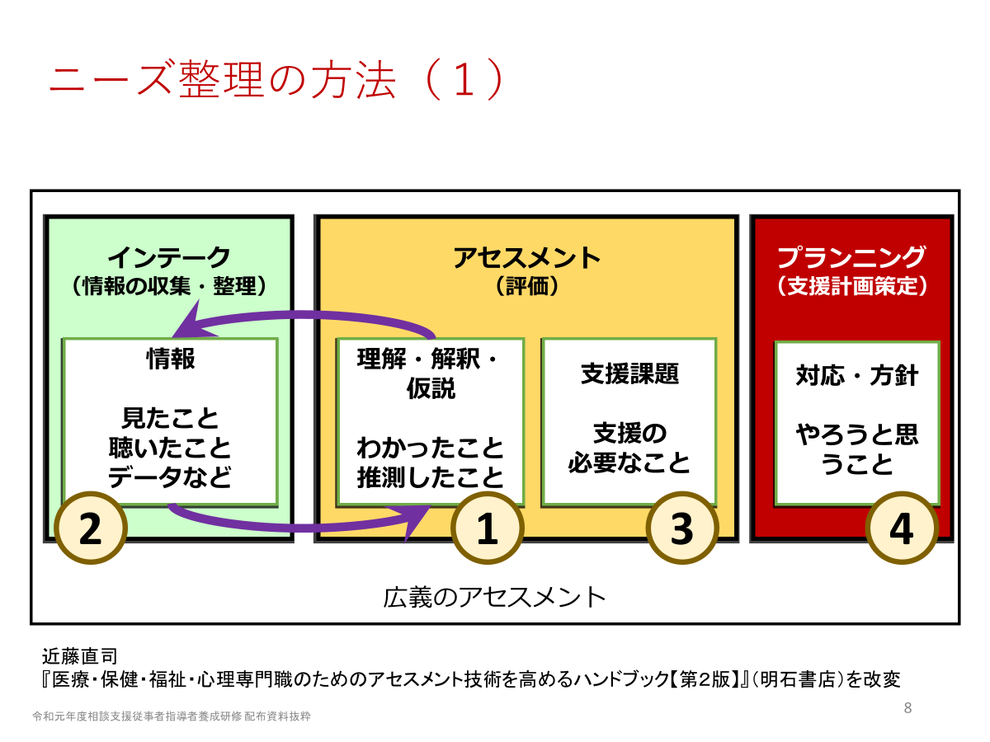
アセスメントとは
本人の夢・希望の実現や課題の解決に向け、必要な根拠(情報)をおさえ(収集し)整理・分析する。
【本人の人となり】・【本人の夢・希望・解決したい課題】
『夢・希望・課題解決への必要な状況把握』するために、本人や環境に関する多角的・総合的な情報から、理解・解釈・仮説を相談支援専門員自らが根拠をもって可視化・言語化する。
情報収集
情報の整理・分析
（根拠を持って）
Notes:
・近藤式 これらのポイントを押さえてパッケージ化されたツール（ケースレポート～ニーズ整理～ケア会議のあり方）→ぜひ活用
・「本人中心」は基本であるが、最初の訴えにサービスを当てはめるような計画作成が目に付く→根拠をもった理解・解釈・仮説が相談支援専門員の個別支援における専門性の中核
→初任者研修はケアマネジメントを学ぶ入口→講師・受講者はもちろん、インターバルの受け入れ先も含めた共通理解を

Slide 10
お昼休憩
12：10～13：10

Slide 11
ケアマネジメント基礎コース 実践報告Ⅱ
13:10～14:10
社会福祉法人 鶴ヶ島市社会福祉協議会 岡村 英佑

Slide 12
現任者に求められる技術
現任
個別支援の確認と意思決定支援という視点
多職種連携
福祉コミュニティとしての地域づくりの視点
人材育成GSV
GSVの必要性や社会資源の活用・調整するという視点
地域を作る相談支援(CSW)
本人の視点に立った地域アセスと地域課題を協議会で検討するという視点
個別支援
①利用者を取り巻く地域との関係づくり
②社会生活を送る
（社会資源を活用する）
③個から地域へ
（地域づくりに参画）
現任者のスキル
主任
運営管理
相談支援事業所の運営支援
多職種協働
個を支えることができる地域つくり
人材育成
相談支援の質の向上と相談支援体制
地域援助技術
地域課題の解決に向けた様々な取り組み
令和６年度相談支援従事者指導者養成研修ケアマネジメント基礎コース資料より引用・一部改変

Slide 13
相談支援の実践者（実務者）を対象とした教育（演習）になっているか
～獲得目標～
個別支援
意思決定支援の視点を踏まえた個別支援の確認
個別相談支援の基本を理解し、それを基盤とした実践を行うことができる。
ストレングスに着目した支援や意思決定（支援）を通して自己肯定感を高め、エンパワメントされていくことを理解し、その価値や倫理、知識や技術を身につける
多職種連携
①利用者を取り巻く
地域との関係づくり
多職種連携及びチームアプローチの理論と方法を学び、実践することができる。
専門機関による専門的な働きかけから本人を取り巻く地域の支援ネットワーク（関係づくり）を行うための多職種連携による支援を、チームアプローチを通して実践する技術を学び、その能力を身につける
令和６年度相談支援従事者指導者養成研修ケアマネジメント基礎コース資料より引用・一部改変

Slide 14
相談支援の実践者（実務者）を対象とした教育（演習）になっているか
～獲得目標～
人材育成・GSV
②社会生活を送る
（社会資源を活用する）
スーパービジョンの理論と方法を理解するとともに、相談支援実践においてスーパービジョンを取り入れる
スーパービジョンの理論と方法を学び、実践事例を用いてグループスーパービジョンを体験することで、自らの支援について助言・指導を受けることの重要性を理解する
地域をつくる相談支援
（CSW）
③個から地域へ
（地域づくりに参画）
コミュニティワーク（地域アセスメントから地域とのつながりやインフォーマルサービスの活用、社会資源の開発等）の理論と方法を理解し、実践できる。
地域アセスメント・多職種連携・GSVから見出された社会生活上の課題を地域課題として捉え、基幹相談支援センター（主任相談支援専門員）とともに自立支援協議会に報告、検討するプロセスを理解し、地域づくりに参画するための実践力を身につける
令和６年度相談支援従事者指導者養成研修ケアマネジメント基礎コース資料より引用・一部改変

Slide 15
可能な方は
画面共有をお願いします

Slide 16
実践報告Ⅱの方法と内容
事前振り返りシートの『現任研修』欄を中心に報告してください
① 今年度の演習の実施状況
【意思決定支援】
【多職種連携】
【人材育成・地域を作る相談支援】
② 演習の効果（受講者の理解という視点での企画・実施）
③ 次年度への課題・改善点
14:00になると
全体ルームに戻ります
Notes:
ポイント
研修の内容よりテーマを進めていく上で工夫した部分、
演習講師の理解促進

Slide 17
講 評
社会福祉法人 唐池学園貴志園 冨岡貴生

Slide 18
初任者・現任・主任研修のつながり
初任
者研修
相談支援の基礎【知る・体験する】イメージ形成
研修終了後の実践につなげる
off-JT
ケアマネジメントプロセス（基礎）
本人像の把握・ニーズ整理・支援・計画作成
ストレングスの視点とインフォーマルの活用
支援に関する協議の体験
協議会を知る
基幹・主任とつながる
（研修後も継続的に連携）
OJT
(体験)
実習【インターバル（義務）】
現任研修
自らの実践を振り返るとともに更なる実践力の向上を図る
研修終了後の実践につなげる
off-JT
個別支援の確認と意思決定支援という視点
福祉コミュニティとしての地域づくりの視点
人材育成G
S
V
GSVの必要性や社会資源の活用・調整するという視点
地域を作る相談支援(CSW)
本人の視点に立った地域アセスと地域課題を協議会で検討するという視点
個別支援
多職種連携
初任研修以降基幹（主任）とつながっていると想定
OJT
(体験)
インターバル（推奨）
主任
運営管理
相談支援事業所の運営支援
多職種協働
個を支えることができる地域つくり
人材育成
相談支援の質の向上と相談支援体制
地域援助技術
地域課題の解決に向けた様々な取り組み

Slide 19
法定研修と実習（インターバル）の連関
相談支援専門員における研修は、初任者研修、現任研修、主任研修の３つが法定研修として用意されてます
また、初任者・現任研修の合間に基幹相談支援センター等での助言等を受けることが義務（推奨）となっており、研修の構造は、講義・演習・実習がセットとなって成り立っています。
都道府県・委託（指定）事業者・研修統括者は、実習の目的・意義を理解した上で、研修を行うだけではなく、実習が行える環境も整えることが必要となります（受講生に任せるということのないようにしてください）

Slide 20
現任研修 インターバル実習 訪問先イメージ
相談支援専門員として従事している者
基幹相談支援センター | 訪問先 ／ 連携先
有 | ①事業所所在地の基幹相談支援センター
無 | ②事業所所在地の 指定特定相談支援事業所（主任相談支援専門員）
 | ③事業所所在地の 市町村行政・委託相談支援事業所（主任相談支援専門員）
都道県県⇒市町村に実習の依頼
研修受託者⇒実習先の依頼と把握、調整等

Slide 21
現任研修における「実習」の必要性
初任者研修は実習が「義務」となっているが、現任研修においては「推奨」となっています
新カリキュラムにおける初任者研修を受講した者であれば、基幹相談支援センターとのつながりができていることから、現任研修においても実習を行う環境が整っています
しかし、旧カリキュラムを受講した者も新カリキュラムの現任研修を受講することから、研修の中に実習を位置づけておくことが求められます

Slide 22
実習（インターバル）の目的・意義
・相談支援専門員は、経験を積み重ねても自己の振り返りが必要な業務ですが、日常業務に追われてしまい、そのような機会を得ることが難しい状況があります。
・自らの支援について他者から助言・指導を受ける機会が少ないことから、法定研修の中で助言を得たい、もしくは研修後の関係性を求めてくる方も多くいます。
・そのため、研修の「合間」に基幹相談支援センター等に出向いて実習（インターバル）を組み入れることで、研修後も基幹相談支援センター等で継続して相談・助言等が受けられる機会が得られる（相談体制）こと、相談支援専門同士のネットワークを構築してくが大きな目的となっています。

Slide 23


相談支援専門員に必要な力の循環・成長イメージ図
更なる
「実践」
基幹相談支援センターを中心とした相談体制の構築
・相談支援専門員連絡会（参加）、地域支援・困難事例・多職種連携等への相談・助言、事例検討を通して支援強化等
・制度理解
「知識・技術」と
「実践」の 融 合
実践の振返り
初任者
現任
主任研修
意思決定支援研修
権利擁護研修
他
知識・技術
指定特定相談支援事業所と基幹相談支援センターとの連携の始まり
・相談できる相手が地域にあることを学ぶ（孤独感の解消等）
実践の振返り
知識・技術
実 践
大切なこと（価値）

Slide 24
ケアマネジメント基礎コース 実践報告 Ⅲ
14：25～15：30
福井県相談支援専門員協会 平吹 威一郎

Slide 25
実践報告Ⅲ 「演習講師の養成、実習受入体制整備」
実践報告Ⅲでは、令和6年度に実施した初任者研修・現任研修の演習講師や、
インターバル期間における実習体制の現状と課題を共有します。
※この後の、PG03.PG04「都道府県のアクションプラン」に繋いでいきます
「目的、概要説明」
“ケアマネコース全体”
・事前振り返りシート「研修体制整備」の項目を
参考として共有してください。
演習講師の養成（主任相談支援専門員の活用等）
①研修の準備（企画）、統括・演習講師の養成
地域における実習の受入状況
②実習の効果（自地域での実践内容）
③OJT体制整備の推進状況
14:25〜14:35
（10分）
「事前課題のグループ共有」
“ブレイクアウトルーム”
14:35〜15:15
（40分）
「まとめ、実践報告」
“ケアマネコース全体”
15:15〜15:30
（15分）
実習体制やOJT体制に“特定相談支援事業所に所属する”
主任相談支援専門員が活躍する場は用意されていますか

Slide 27
実践報告Ⅲの方法と内容
事前振り返りシートの『研修体制整備』欄を中心に報告してください
① 今年度の準備・講師養成・実習実施状況
【演習講師養成】
【実習受入状況や養成：主任相談支援専門員の活躍状況】
② 実習の効果（受講者自身の地域状況）
③ OJT体制整備への進捗状況

Slide 28

【実践報告】
令和７年３月７日（金）
令和６年度相談支援従事者指導者養成研修会（フォローアップ）
秋田県の取り組みについて
～相談支援従事者研修の現状と課題～
社会福祉法人 水交会
大仙市基幹相談支援センターかのん
室長／主任相談支援専門員 安藤拓哉

Slide 29










秋田県の相談支援従事者研修とインターバル実習について
【初任研】
【現任研】
【相談支援従事者研修インターバル説明会】
演習統括
演習統括
演習統括など
サブ統括
サブ統括
研修事務局
演習講師
演習講師
連動
秋田県
障害福祉課（主催）
サポート
サポート
協働による説明
各市町村・基幹・委託・主任など
【講師の下支えとなるもの】
【OJT（インターバル実習）の下支えとなるもの】
講師養成
研修
講師向け
勉強会
講師フォロー
アップ研修
県協議会
人材育成部会
アドバイザー
派遣
事業
自立支援協議会
ブロック
連絡会
基幹
意見交換会
※全て県主催
【すべての下支えとなっているもの】
秋田県障害福祉従事者
人材育成ビジョン
国研修報告会

Slide 30


『工夫したりがんばっている』ところ、『のびしろ』のあるところ
県・研修事務局との
協働体制がしっかり
できている
⇒これが一番
演習講師→サブ統括→統括講師→サポート
→演習講師の流れ
初任研⇔現任研の循環
講師は主任をフル活用
インターバル実習の
地域差にはアドバイザー事業で対応
人材育成ビジョンの
浸透を推進
インターバルの地域差を解消していく
インターバル実習→
普段からの実地教育
⇒SVを当然のものに
研修だけで終わらない インターバル実習だけで終わらない

Slide 31

福井県における実践と課題の報告
令和７年３月７日（金）
令和６年度相談支援従事者指導者養成研修会（フォローアップ）
【実践報告】
福井県内の相談支援体制を概観するとりくみ
演習講師の養成と実地教育について
今後の課題
一般社団法人 福井県相談支援専門員協会
平吹 威一郎

Slide 32
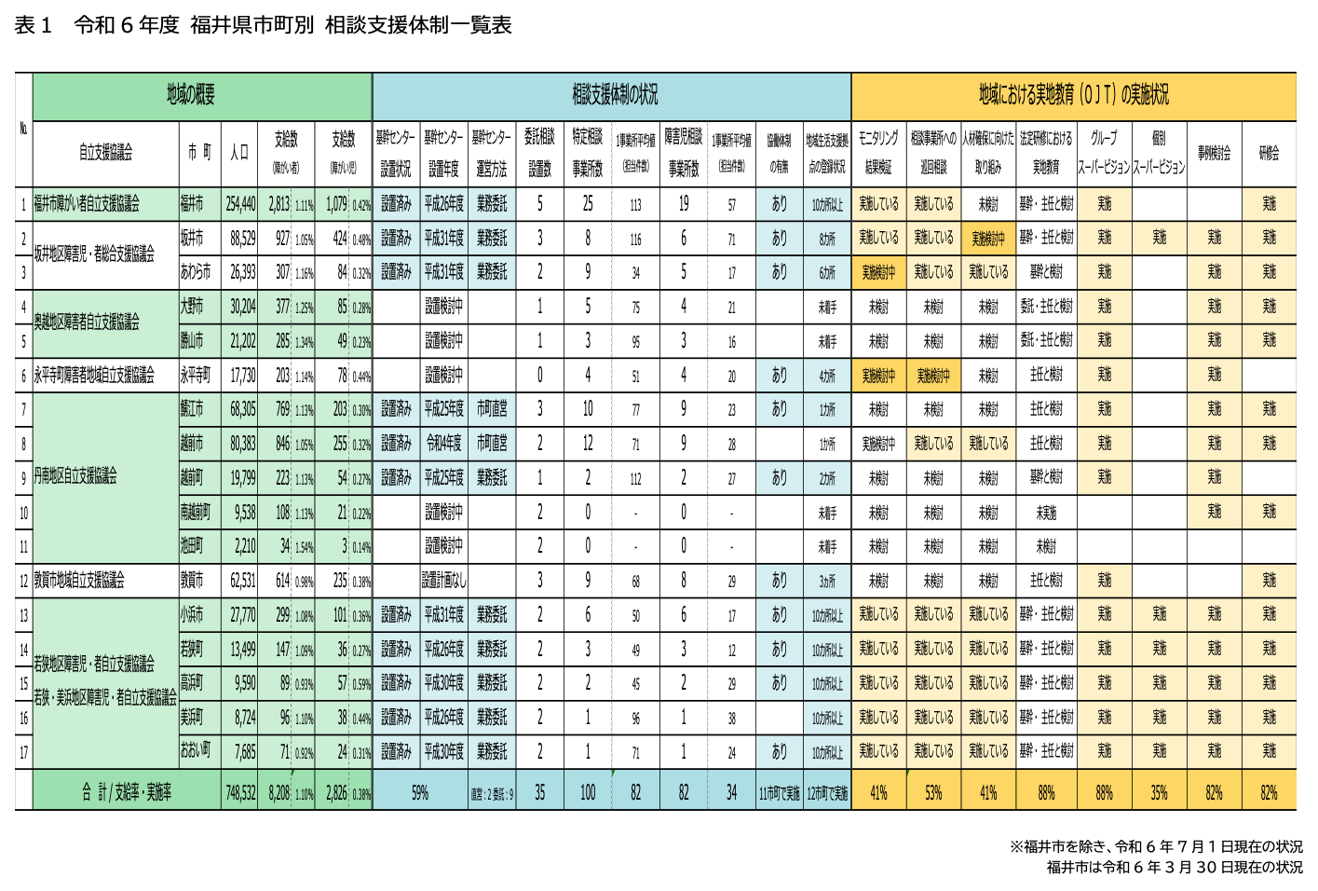
地域ごとに異なる相談支援体制を概観してみました
「相談支援体制」
（OJTの体制）
（支援者支援の体制）
◇法定研修での実地教育
◇モニタ検証
◇基幹の巡回相談
◇個別SV など
地域のとりくみを概観
地域（協議会単位）での
（新たな）取り組み
基幹・委託・行政連絡会
主任連絡会
福井県全体で
相談支援の質向上を目指していく
（出典）令和6年度福井県障がい者相談支援体制 調査結果報告書〈別添資料〉
令和6年度 福井県市町別 相談支援体制一覧表 「福井県障がい者相談支援推進事業」（調査実施者:FSK）

Slide 33
演習講師の養成方法と実地教育の実施方法を工夫してみました
主任相談支援専門員の養成課程
※降雪のため、富山県のみ演習3.4日は3月開催に変更
◇主任連絡会（県下全主任対象、R7.2.17）
・主任としての役割を再確認する
・先輩主任の立ち振る舞いから学ぶ
・他地域の主任活動を知る
・活動内容を振り返る マニュアルの見直
・今後の活動を検討する R6は2回開催
福井県全体での取り組み
◇法定研修（初任・現任）
での演習講師
構造的に主任研修受講者は初任演習講師の経験が前提となっている
ファシリテーション研修
講 義 (2日間)
演 習 (5日間)
◇法定研修（初任・現任）
での実地教育
◇ファリテーション技術
◇法定研修の構造理解
◇ニーズ整理
◇スーパービジョン 等
◇初任研企画会議(3回)
◇初任研講義の事前視聴
◇演習5日間
演習講師として参加
(ﾀﾞﾌﾞﾙ体制でフォロー)
◇基幹・委託・行政連絡会
（県内全行政・基幹・委託・主任を対象
年2回開催）
・他地域の体制を知る 概観化と具体化
・活動内容を振り返る
・今後の活動（相談支援体制）を検討する
◇法定研修（初任・現任）
実地教育マニュアルの策定・普及
初任研終了と同時にFt研修修了
主任相談支援専門員
として学ぶ機会
主任相談支援専門員
として地域で活躍する場
◇主任研修の受講要件のひとつに
「ファシリテーション研修の修了」あり
主任研修 R6石川・富山・福井合同開催
◇地域での主任連絡会（一部地域）
◇実地教育の実施（マニュアルの活用）
地域毎の取り組み
福井県
市町を通じての開催通知
◇地域の相談支援専門員から受ける相談に対する助言や同行など
【市町への申込時】
人材育成への参画を誓約書で確認
◇自立支援協議会等でのGSVや事例検討会の企画・運営（バイジーフォロー等を含む）
三県
講 義 (1日間)
演 習 (5日間)
◇市町行政が実施するモニタリング結果検証への協力（県内で未実施など地域差あり）
研修修了 （本年度はR7.2.7）
～ 今後の課題 ～
・人材育成ビジョンの修正
・実地教育実施マニュアルの修正（地域特性を加味し、実地教育の質を均一化）など
※「法定研修（初任、現任）」は福井県からの指定事業者としてFSKが実施、主任のみ県実施
※「主任連絡会」「基幹・委託連絡会」は県からの委託事業としてFSKが企画・運営

Slide 34

【実践報告】
令和７年３月７日（金）
令和６年度相談支援従事者指導者養成研修会（フォローアップ）
愛媛県の取り組みについて
～国研修受講後からこれまでの取り組み～
社会福祉法人 光と風
相談支援事業所 光と風
主任相談支援専門員 大西 未佳

Slide 35
R6.6.21国研修でみなさんにお伝えした
取り組んでいる事 その後どうなったか？
愛媛県自立支援協議会人材育成・相談支援部会での取り組み
◎人材育成ビジョンの見直し
・それぞれの役割を明確に
・養成研修の目指すべき方向性を明確に
・私たちの拠り所となるように できました！！
◎人材育成について市町の理解を求める活動及び市町の自立支援協議会の活性化 → 自立支援協議会の連絡会を企画 やりました！！
愛媛県相談支援専門員協会（ESK）での取り組み
・連携を促進し、互いの資質向上を図るための仕組み作り
社会福祉士会と協働し、自立支援協議会をテーマにサービス管理責任者・児童発達支援管理責任者研修受講者のフォローアップ 研修を開催

Slide 36
取り組みを通して感じた事、これからの課題
国研修の学びや気づきを自県の人たちと共有することの大切さ
（自県の共有は目的としてわかっていたけど）これまで自己研鑽で受講していたことを反省。
他県の皆さんとの繋がりをフルに活かす
いいな と思った取り組みを、いいなで終わらせず自県で具現化。（グループの皆さんありがとうございます）
とにかく会って話し合う
行政、ベテラン、中心的に活動されている人、これからの人。考えは違うけど、愛媛をよくしたいという気持ちは同じ → 考えの違う人も検討の仲間に
これからの課題
・新人材育成ビジョンを県内に浸透させたい。
・オール愛媛の体制づくり。まずはアドバイザー事業から。

Slide 37
ケアマネジメント基礎コースの
本日メニューは、ここまでです。
大変お疲れさまでした。

